Slide 1
1번 마을 디자인
원본 이미지는 디자인 레퍼런스 안에 있습니다.

Slide 2
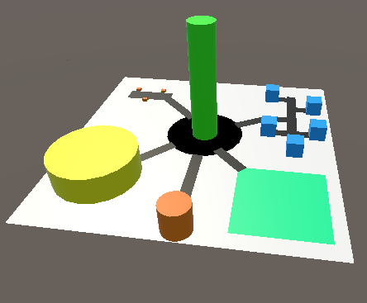
마을 개요
마을크기 : 500m x 500m
전체적으로 자연과 합쳐져 있는 느낌의 건물들이 많이 있다.

Slide 3
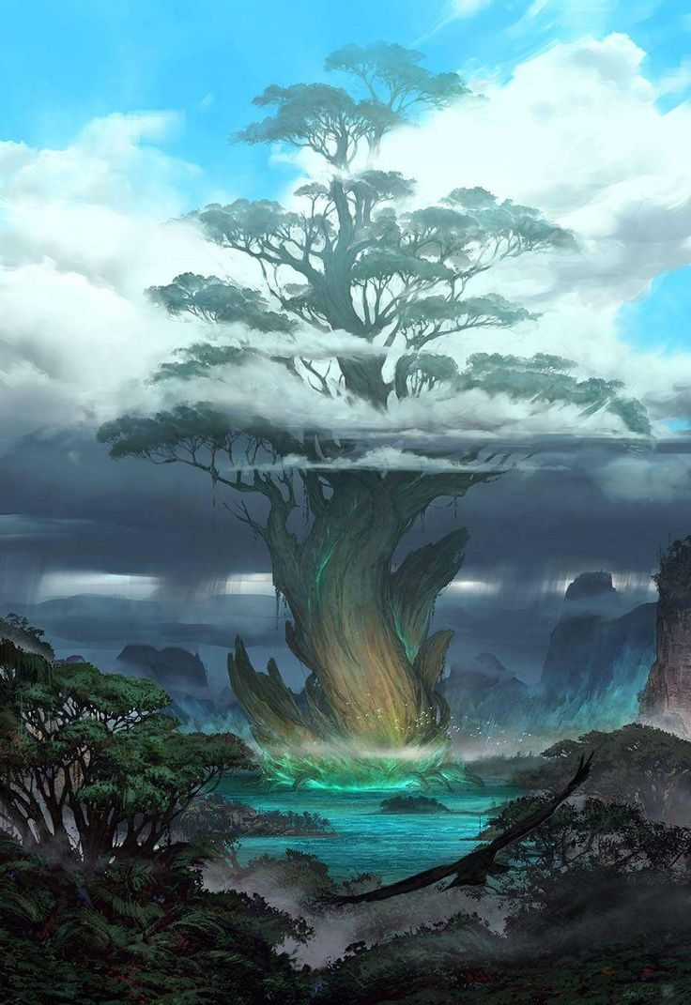
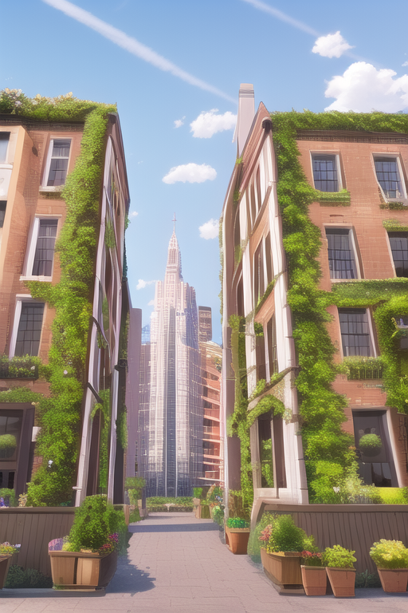
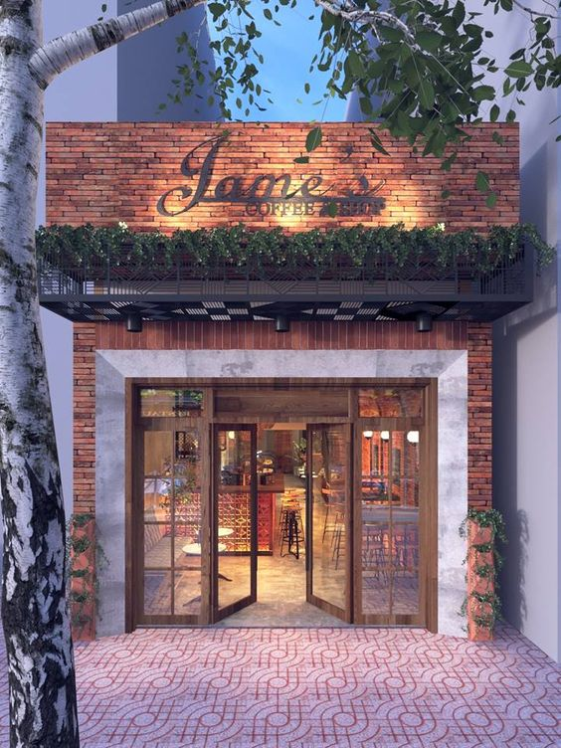
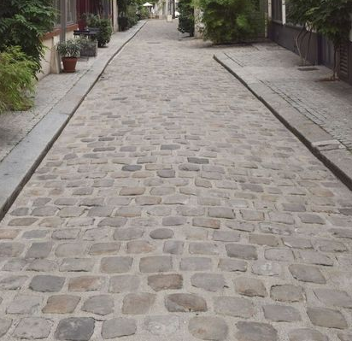
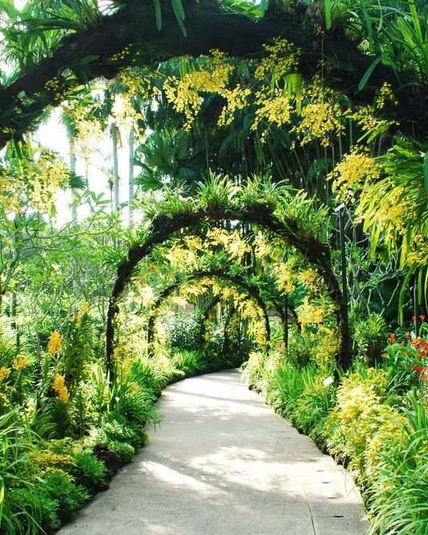
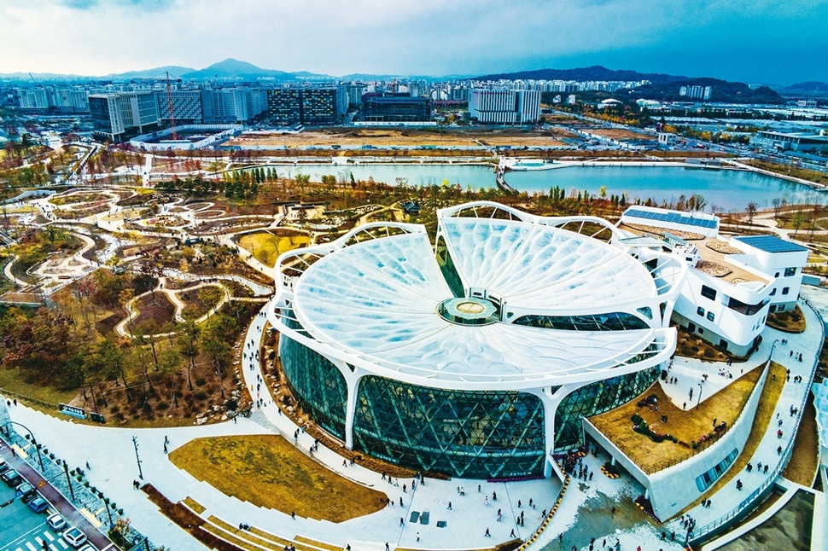
관리자 타워
도시의 날씨를 관리함
거대한 나무처럼 보임
마을 개요 - 2
주거지구 : 한 건물에 여러 가구가 사는 형태
상점 지구 : 자그마한 상점들이 있음
옆은 예시 이미지
옆의 초록색은 풀을 나타낸 것이다.
도로: 돌로 된 도로의 모습을 한다.
건물이 없는 빈공간에는 나무들이 있을 예정
연구소 : 도시의 특징에 대해서 연구하는 공간
유리 글라스로 되어있는 돔형태의 모습
공원: 넓은 공터 같은 공간
가장자리에 나무가 펼쳐져
있음
안에 호수가 존재

Slide 4
주거 지역 상세 설명
벽돌로 지어진 빌라에 넝쿨들이 있는 모습
건물의 층수는 1~2층 정도
층당 1가구가 살 수 있음
넝쿨은 건물을 완전히 덮은 모습이 아닌
간단하게 덮은 모습
1층에는 식물들을 키우고 있어
자연친화적 느낌을 준다.
건물크기 : 30m(가로) x 30m(세로) x 30m(높이)
전체적으로 자연과 합쳐져 있는 느낌의 건물들이 많이 있다.

Slide 5
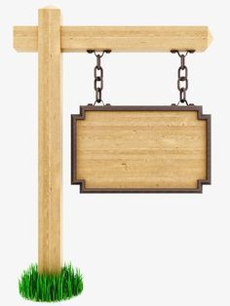
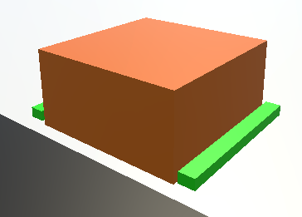
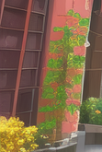
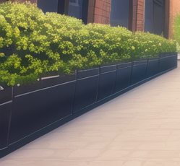
상점가 상세 설명
기본적으로 벽돌로 된 집의 형태를 가짐
1층으로만 된 구조로 위쪽에 간판이 있는 형태
사진의 커다란 창문이 있어 내부가 약간 비침
예시 이미지와 다르게
간판 과 건물 사이의 풀은 없는 모습
간판 예시
담쟁이 넝쿨이 벽면에 약간
올라와 있는 정도
상점 옆에 간단한 잔디가 있음
건물크기 : 10m(가로) x 10m(세로) x 5m(높이)
전체적으로 자연과 합쳐져 있는 느낌의 건물들이 많이 있다.

Slide 6
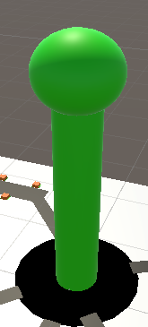
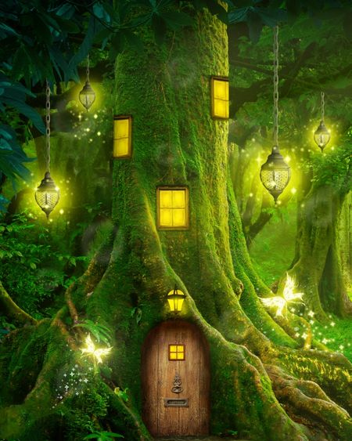
관리자탑
<전체 적인 느낌>
꼭대기에 집이 있음
<밑의 기둥부분 예시>
기둥 부분에 창문이 있어
올라가는 듯한 분위기
나무문을 통해 입구 표시
건물크기 : 50m(가로) x 50m(세로) x 125m(높이)
전체적으로 거대한 나무처럼 보이며 꼭대기에 구체모양의 집이 존재 한다.
밑의 부분은 나무의 기둥부분이며 창문들이 안에 달려 있다.

Slide 7
연구소
유리로 만들어진 꽃 모양의 건물이다.
연구소 주변에 여러 식물들이 자라고 있음
유리창 너머로 안이 잘 보이지 않는 유리
건물크기 : 150m(가로) x 150m(세로) x 25m(높이)
사진 이미지처럼 원통형 돔 모양의 글래스 형태

Slide 8
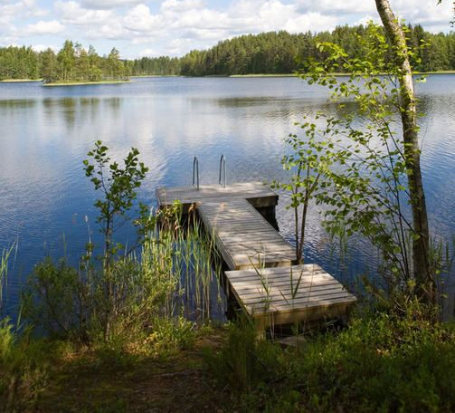
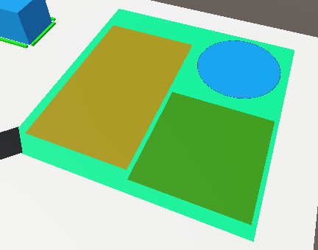
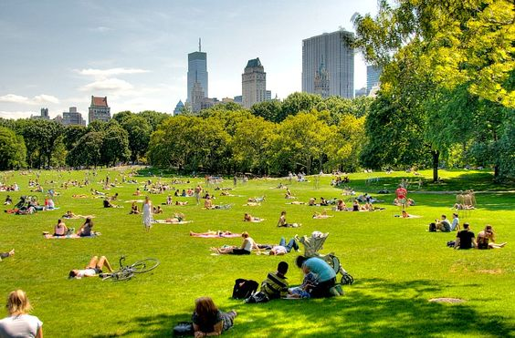
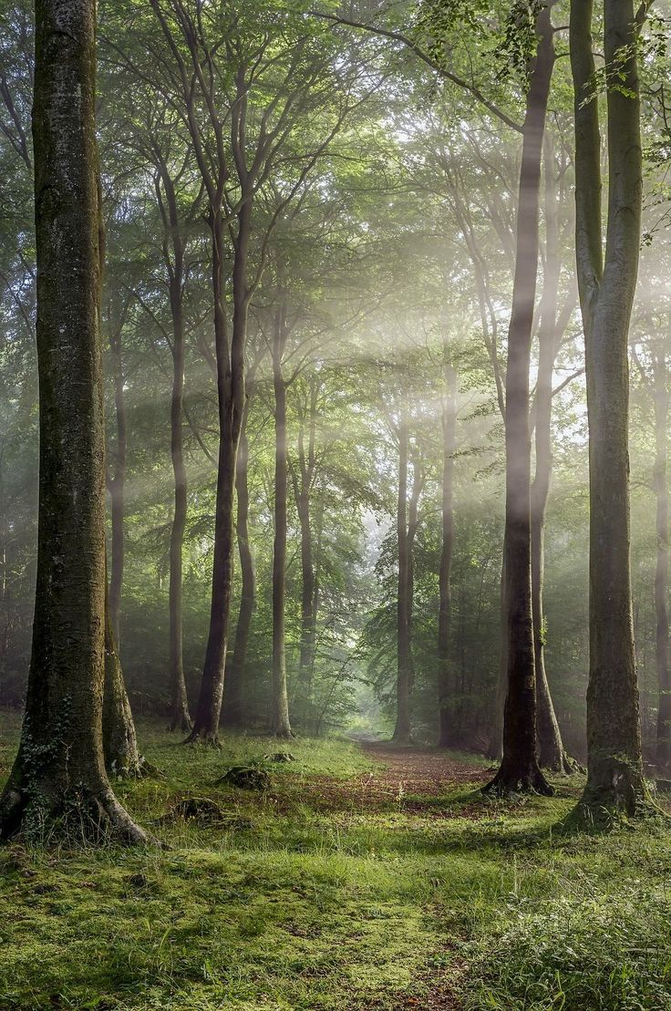
공원
<호수>
낚시 이벤트를 할 수 있는 장소
<공터>
입구에서 들어가게 되면 마주치는 공감
평상시에는 아무것도 없지만
축제 시 여러 이벤트 발생 공간
잔디가 깔려 있음
<숲>
사냥 컨텐츠 혹은 의뢰를 위한 공간
몬스터가 나올 수 있음
건물크기 : 150m(가로) x 150m(세로)
공원 안에는 호수, 공터, 숲으로 나눠진다.
각 영역이외에는 나무가 심어져 있음

Slide 9
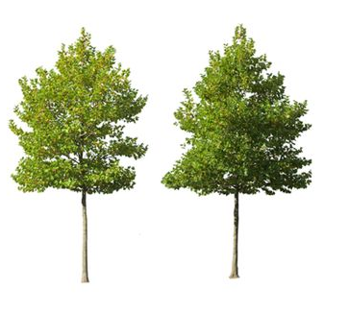
빈공간 상세 설명
나무들이 5M마다 하나씩 있음
너무 듬성듬성 하지 않도록 넣을 예정
나무의 종류는 2가지 예정

